Slide 1
Диссертационная работа на соискание степени кандидата биологических наук
Биоразнообразие микробиологических геотермальных сообществ Прибайкалья и
Камчатки - перспективных источников бактерий-продуцентов ферментов деструкции лигноцеллюлозы.
03.02.07 – генетика
Розанов Алексей Сергеевич
ИЦиГ СО РАН, Новосибирск, Россия
Лаборатория молекулярных биотехнологий
Научный руководитель Пельтек Сергей Евгеньевич

Slide 2
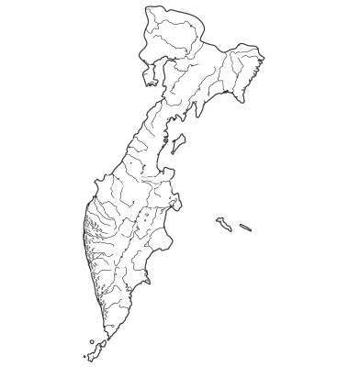
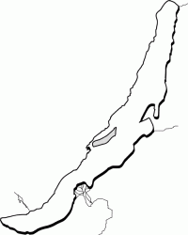
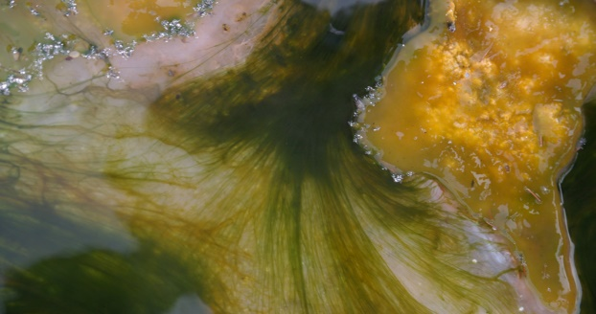
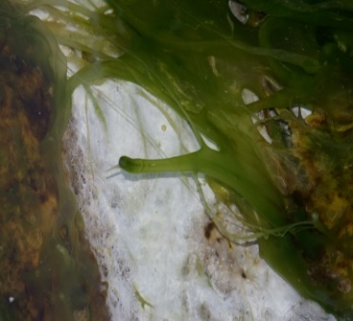
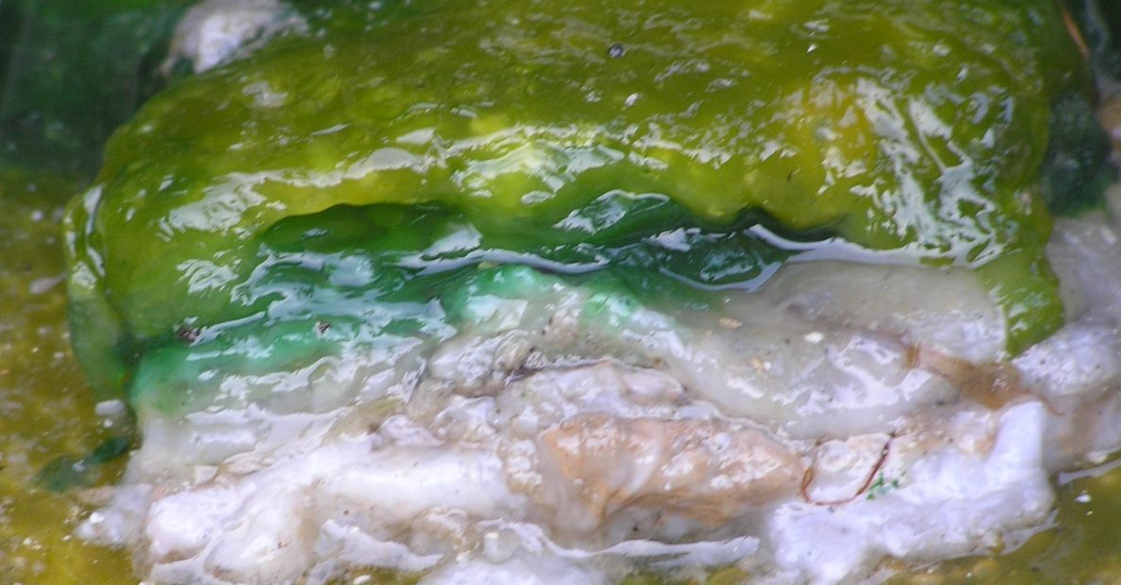
Объект исследования
Источник новых микроорганизмов и ферментов
Микробные сообщества геотермальных источников Камчатки и Прибайкалья мало изучены.
Образцы микробных матов были собраны сотрудником лаборатории молекулярных биотехнологий ИЦиГ СО РАН, Брянской В Аллой

Slide 3
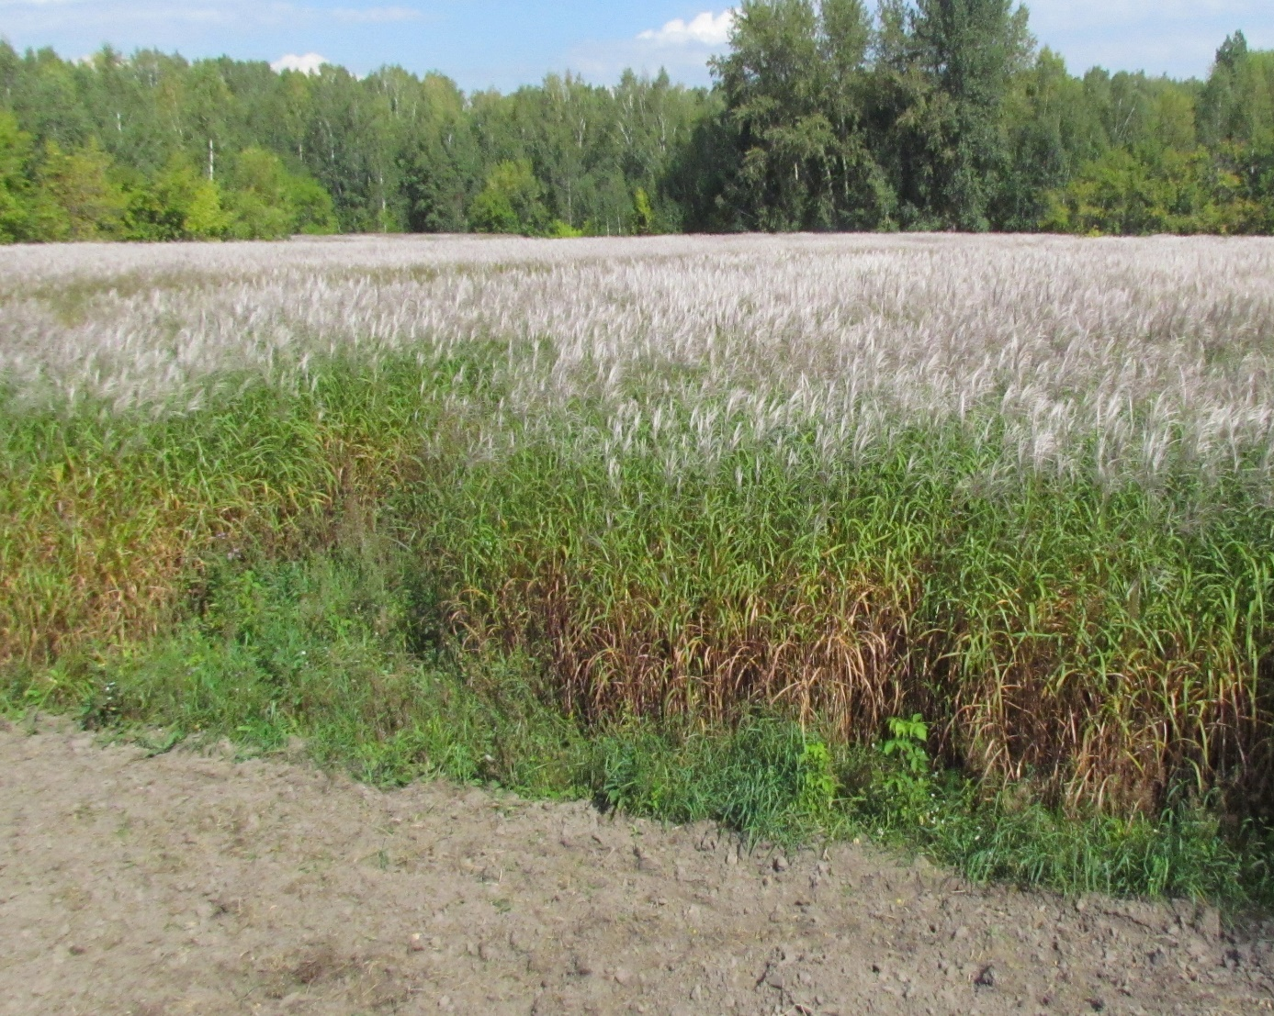
Лигноцеллюлозная биомасса
- Подготовка биомассы и измельчение
- физико-химическая предобработка
- Ферментативный гидролиз (до 50% от стоимости производимого биоэтанола)
Одним из перспективных методов предобработки является использование ионных жидкостей.

Slide 4
Цели и задачи
Цель работы:
Изучение биоразнообразия геотермальных микробных сообществ и поиск в них ферментов деструкции лигноцеллюлозы.
Для достижения цели были поставлены следующие задачи:
Описать разнообразие микробных сообществ термальных источников Камчатки и Прибайкалья с установлением структуры при помощи генов 16S РНК в препаратах суммарной ДНК бактерий;
Выделить штаммы термофильных бактерий из исследуемых микробных сообществ и провести их фенотипическую и филогенетическую характеристику;
Провести полногеномное секвенирование ряда найденных штаммов термофильных бактерий;
Выявить гены карбогидраз в установленной структуре геномов термофильных бактерий и клонировать их в экспрессирующий вектор;
Наработать биомассу рекомбинантных штаммов-продуцентов и произвести очистку клонированных белков;
Изучить свойства полученных ферментов, в том числе их активность в присутствии ионных жидкостей.

Slide 5
Положения выносимые на защиту
Структуру микробного сообщества микробного мата источника Гаргинского (Прибайкалье) формируют цианобактерии близкие к роду Leptolyngbya. Большую часть гетеротрофных микроорганизмов, обнаруженных в сообществе, составляют представители типов Proteobacteria и Actinobacteria. В анаэробной части мата выявлены представители Clostridia и Thermi.
Кожистую структуру бентосного микробного мата источника Заварзина (Камчатка) формируют представители типов Caldiserica и Dictyoglomi. Первичную продукцию органического вещества обеспечивают автолитотрофы типа Aquificae. Азотфиксацию обеспечивают представители типа Nitrospirae.
Штамм Geobacillus sp. G1W1, выделенный из образцов донных отложений геотермальных источников Камчатки, определен как новый вид - Geobacillus icigianus тип Firmicutes.
Фермент ксилан-1,4-β-ксилозидаза, ген которого был обнаружен в геноме G.stearothermofilus 22 VKPM B-11678, устойчив к воздействию ионной жидкости 1-бутил-3-метилимидазолиум хлорида ([bmim]Cl), и может быть использован при создании ферментативных комплексов, предназначенных для разрушения лигноцеллюлозной биомассы в присутствии ионных жидкостей.

Slide 6
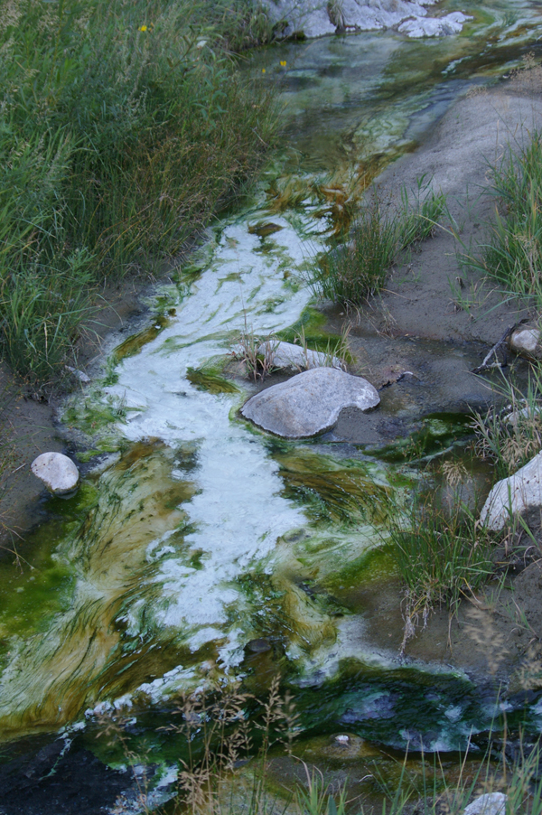
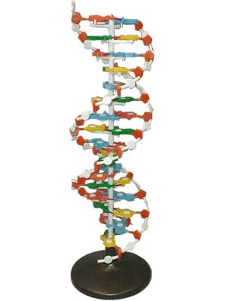
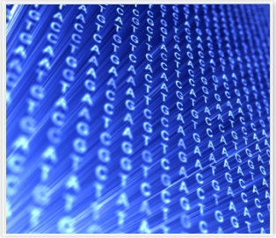
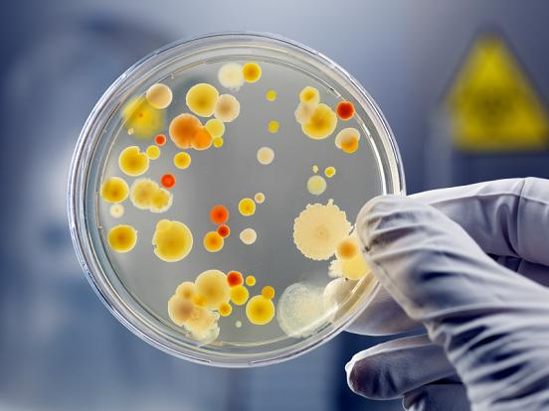
Способы изучения микробных сообществ

Slide 7
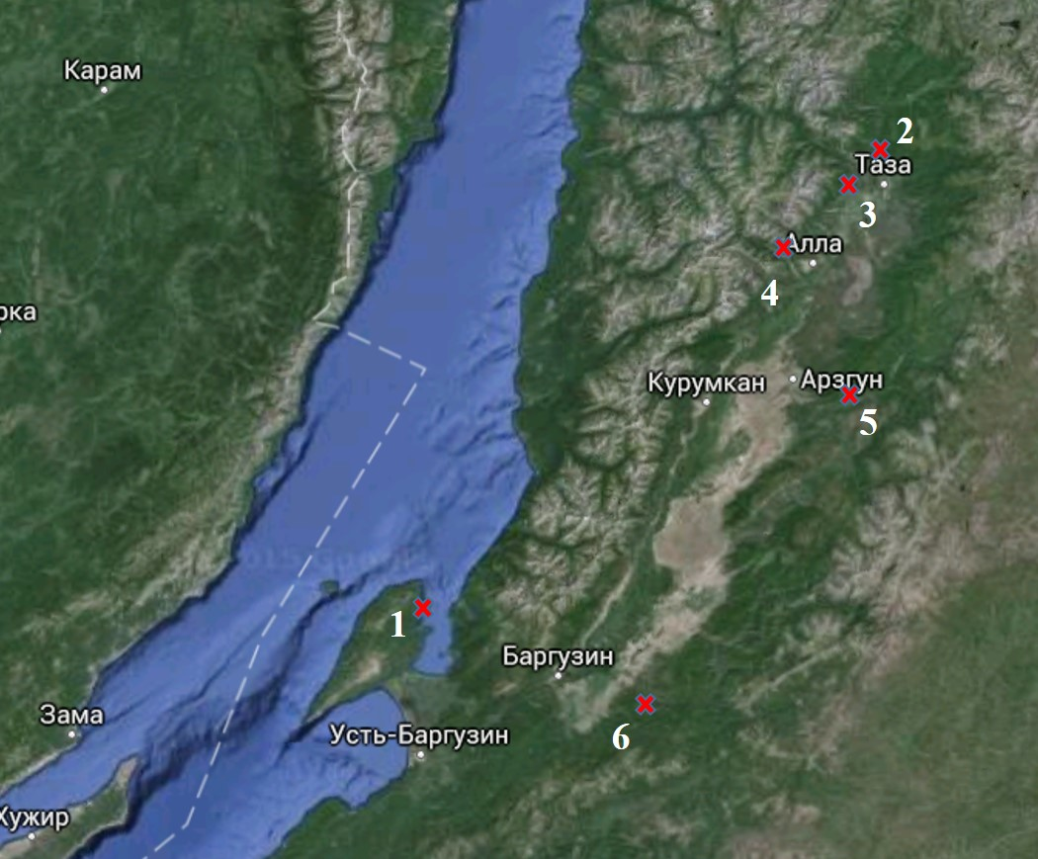

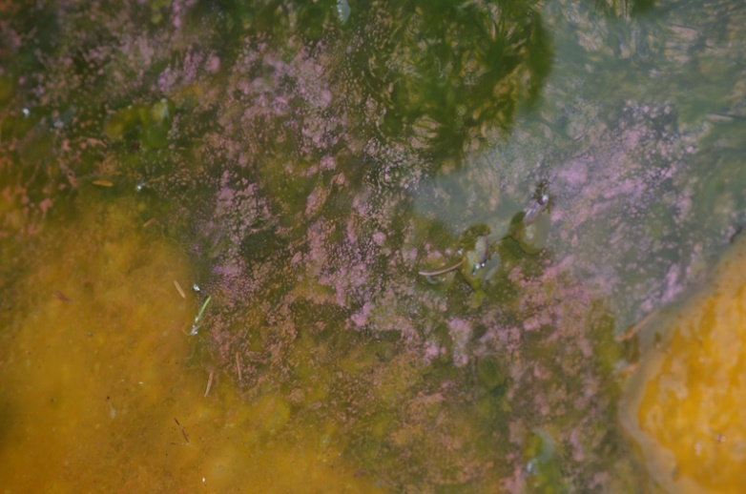

Микробные сообщества геотермальных источников Прибайкалья
Прокариотные сообщества источника Аллинский, образованные тиобактериями (белые) и цианобактериями (зеленые).
Микробные образования источник Уринский.

Slide 8
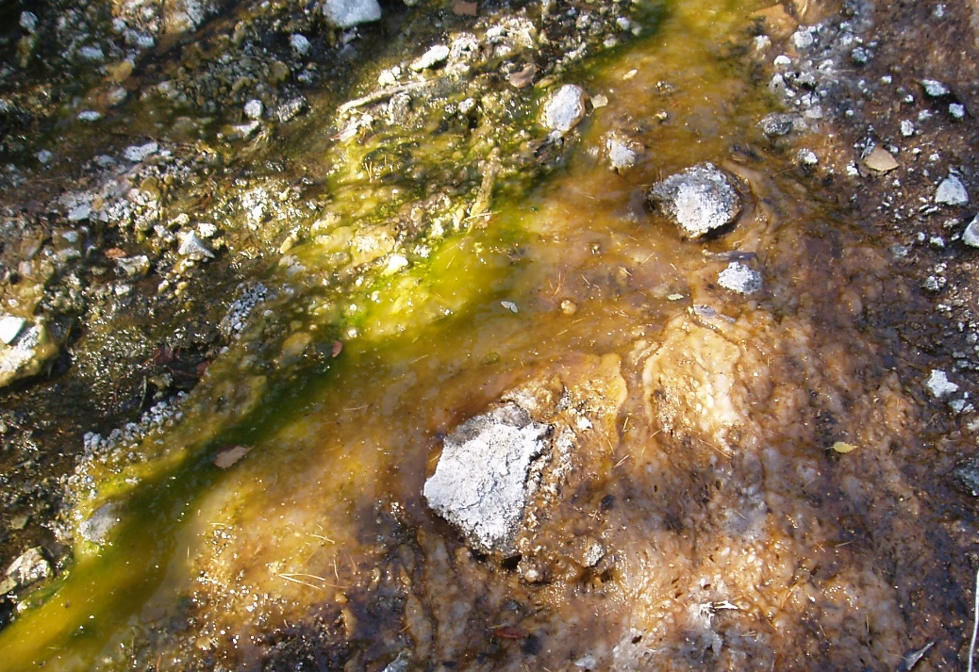
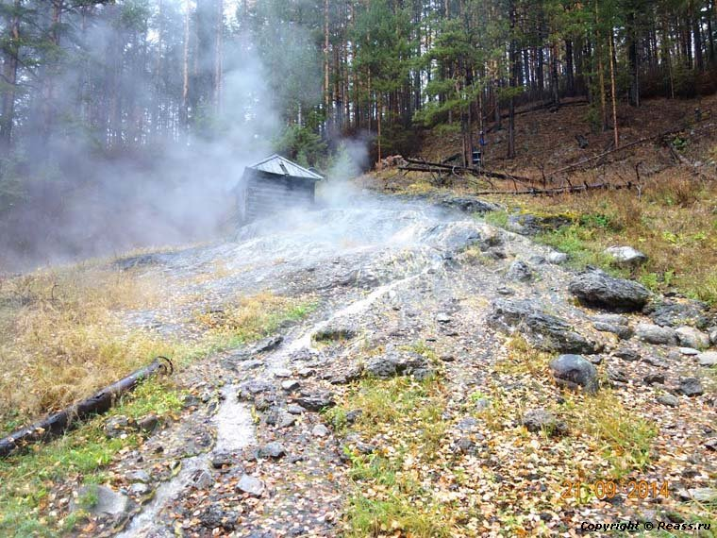
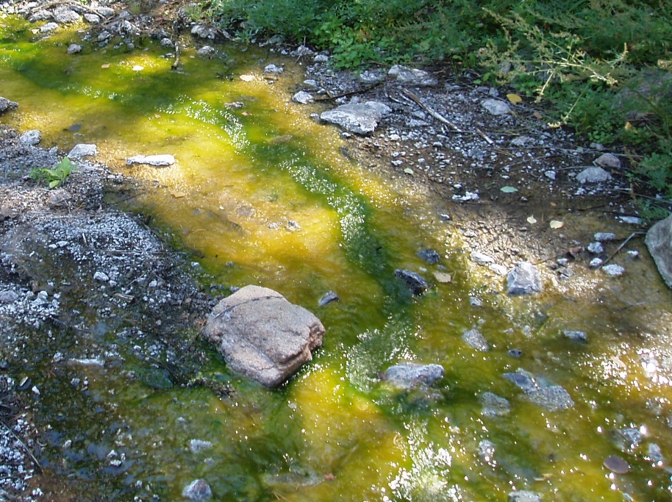
Источник Гаргинский
рН 8.1
T = 75°C
Точкс Га2
70°С
Точкс Га3
55°С
Га1 Га2 Га3 Га4
T = 74°C 70°C 55°C 45°C

Slide 9
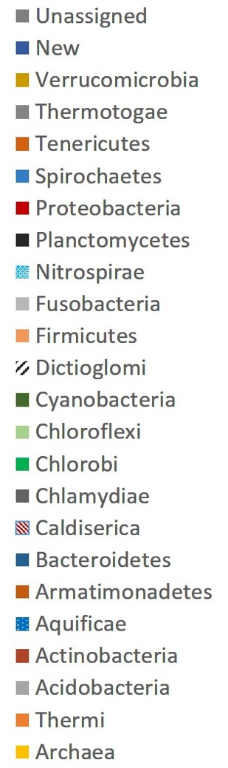
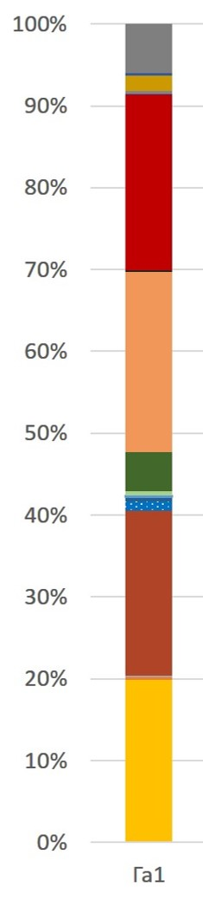
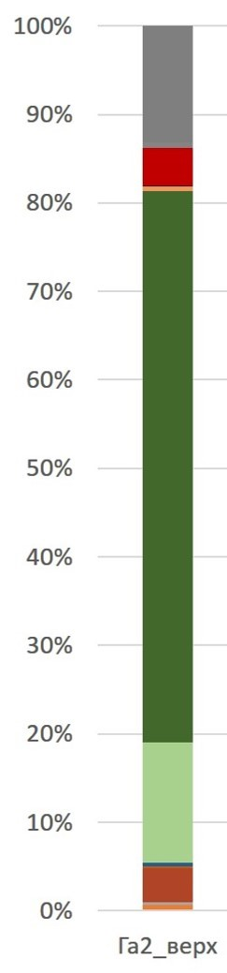
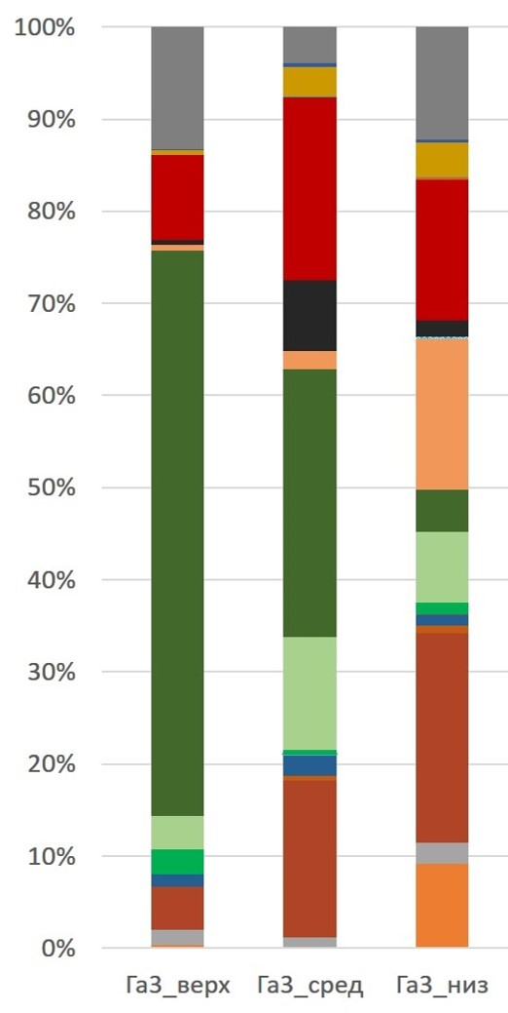
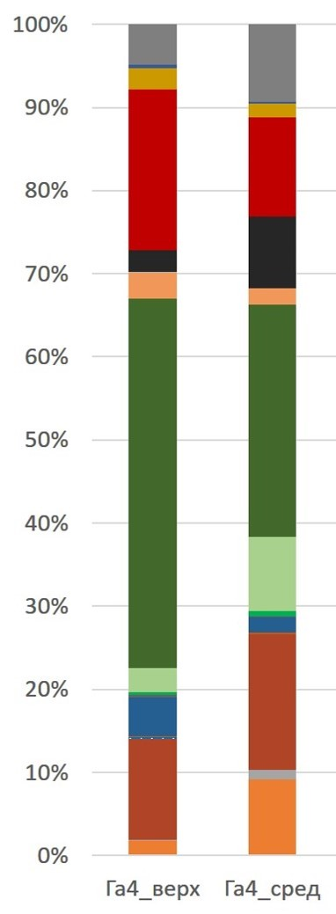
Таксономический состав микробного мата источника Гаргинского.
Микробный мат
70°С
Микробный мат
55°С
Микробный мат
45°С
Излив
74°С
Proteobacteria
Firmicutes
(Bacilli)
Cyanobacteria
Actinobacteria
Archaea

Slide 10
Таксономический состав микробного мата источника Гаргинского.
Микробный мат
55°С
Микробный мат
45°С
Микробный мат
70°С
Не определенные
Verrucomicrobia
Proteobacteria
Planctomycetes
Cyanobacteria
(Leptolyngbya)
Firmicutes
(Clostridia)
Chloroflexi
Actinobacteria
Thermi
Chlorobi

Slide 11
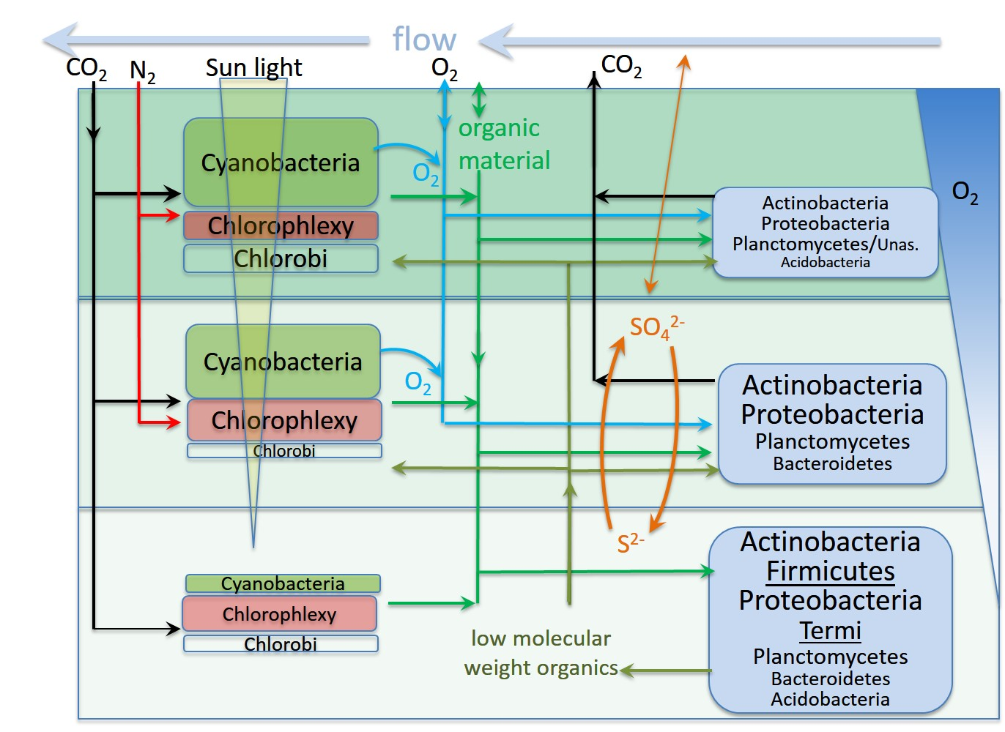
Метаболизм микробного мата источника Гаргинского (Прибайкалье)
Микробный мат
55°С

Slide 12
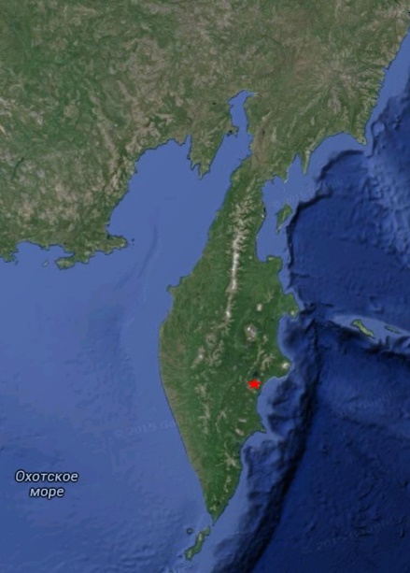
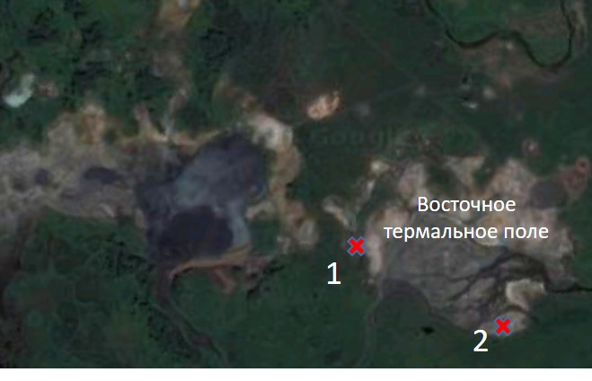
Источника Заварзина Камчатка.
A – Кронотский заповедник на карте Камчатки; Б – Восточное термальное поле кальдеры вулкана Узон; В – вид источника Заварзина во время отбора проб.
A
В
Б

Slide 13
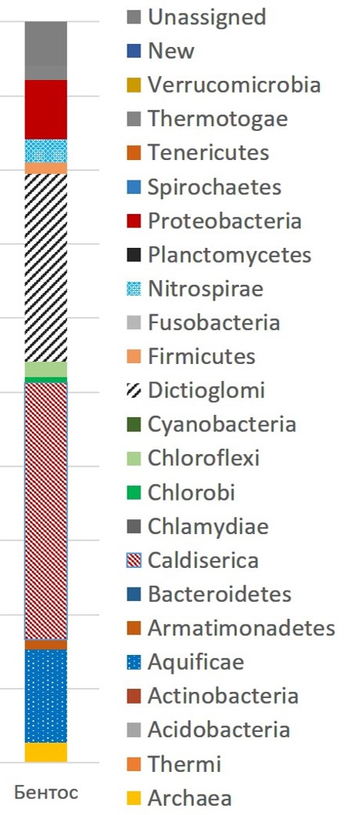
Доминирующие микроорганизмы бентосного микробного сообщества источника Заварзина.
Потенциальные носители термофильных генов Карбогидраз.
1,5% Firmicutes (Clostridium)
0.1% Actinobacteria
2% Thermotogae
1,2% Bacteroidetes/Chlorobi

Slide 14
Геномное секвенирование термофильных бактерий
 | Место отбора проб, Платформа NGS, программное обеспечение для сборки контигов | DDBJ/EMBL/Genbank №
Geobacillus icigianus G1W1(Камчатка) | MiSeq, SPAdes v3.1.0 | JPYA00000000
G.stearothermofillus strain 22 (Прибайкалье) | MiSeq, SPAdes v3.1.0 | JQCS00000000
G.stearothermofillus strain 53 (Прибайкалье) | MiSeq, SPAdes v3.1.0 | JPYV00000000
Anoxybacillus flavithermus strain 25 (Прибайкалье) | IonTorrent, MIRA 4.0 | JPZO00000000
Anoxybacillus штамм KU-2-6(11) (Камчатка) | IonTorrent, MIRA 4.0 | JPZN00000000
Thermoactinomyces sp. Gus2-1 | (Прибайкалье) IonTorrent, MIRA 4.0 | JPZM00000000
Bryanskaya, A., Rozanov, A., Slynko, N., Shekhovtsov, S., & Peltek, S. (2014). Geobacillus icigianus sp. nov., a new thermophilic bacterium isolated from Valley of Geysers, Kamchatka. International Journal of Systematic and Evolutionary Microbiology, ijs-0. IF – 2.798

Slide 15
Геномное секвенирование термофильных бактерий
 | Место отбора проб, Платформа NGS, программное обеспечение для сборки контигов | DDBJ/EMBL/Genbank №
Geobacillus icigianus G1W1(Камчатка) | MiSeq, SPAdes v3.1.0 | JPYA00000000
G.stearothermofillus strain 22 (Прибайкалье) | MiSeq, SPAdes v3.1.0 | JQCS00000000
G.stearothermofillus strain 53 (Прибайкалье) | MiSeq, SPAdes v3.1.0 | JPYV00000000
Anoxybacillus flavithermus strain 25 (Прибайкалье) | IonTorrent, MIRA 4.0 | JPZO00000000
Anoxybacillus штамм KU-2-6(11) (Камчатка) | IonTorrent, MIRA 4.0 | JPZN00000000
Thermoactinomyces sp. Gus2-1(Прибайкалье) | IonTorrent, MIRA 4.0 | JPZM00000000

Slide 16
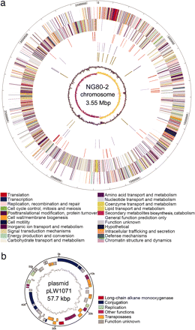
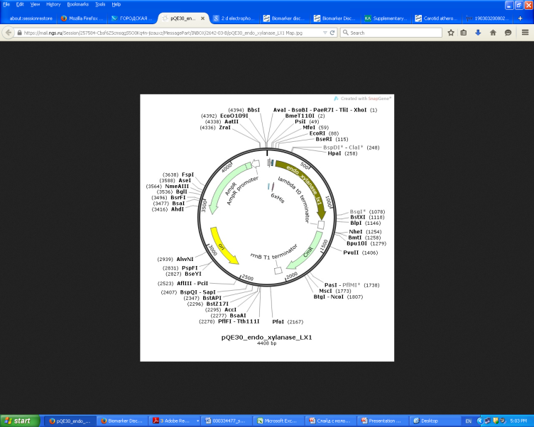
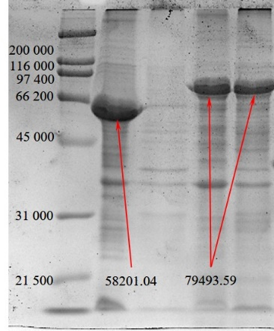
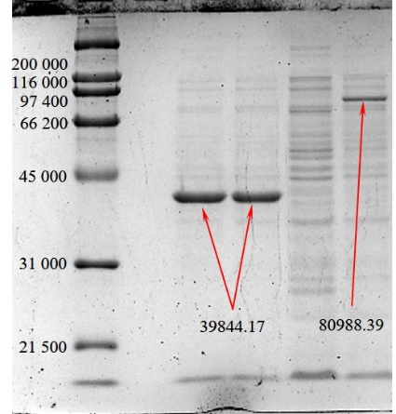

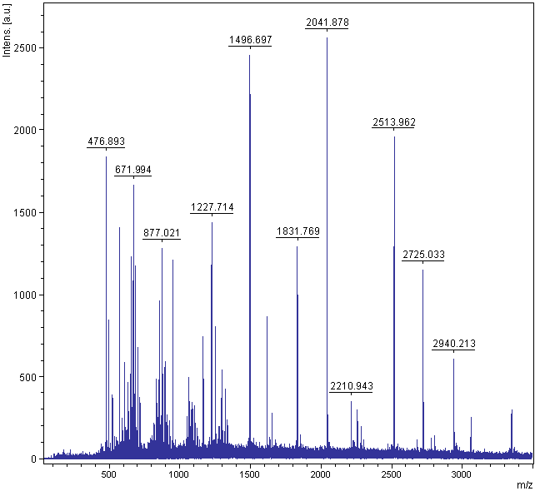
Получение штаммов продуцентов рекомбинантных карбогидраз.
Геном
Geobacillus stearothermophilus 22 VKPM B-11678:
1. Поиск и амплификация генов ферментов
2. Клонирование в
вектор pQE30
~ 3 121 ген
4. ПААГ-ДСН штаммов продуцентов
рекомбинантных белков
3. Экспрессия в Escherichia coli XL1-Blue
5. MALDI-MS получение масс-спектров
Ultraflex Tof Tof (Bruker Daltonics)
α-L-арабинофуранозидаза ксилан-1,4-β-ксилозидаза
эндо-β-1,4-ксиланаза α – глюкуронидаза

Slide 17
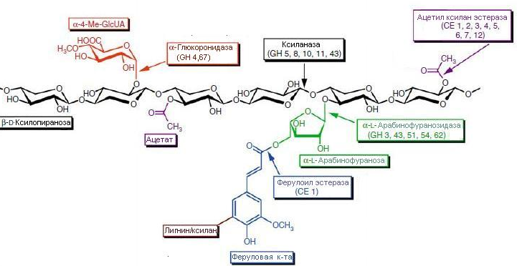
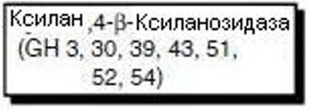
Ферменты, продуценты которых были получены

Slide 18
Профили активности полученных рекомбинантных белков
А
Б
Ферментативная активность,
мкмол/мг*мин
Ферментативная активность,
мкмол/мг*мин
А - ксилан-1,4-β-ксилозидаза
Б - эндо-1,4-β-ксиланаза
В - α – глюкуронидаза
В
Температура, °С
Ферментативная активность,
мкмол/мг*мин

Slide 19
Влияние концентрации 1-Butyl-3-methylimidazolium chloride ([bmim]Cl) на активность ферментов
эндо-1,4-β-ксиланаза
Активность фермента, % от исходной
ксилан-1,4-β-ксилозидаза
Концентрация [bmim]Cl в реакционной смеси

Slide 20
Выводы часть первая
1. Основой микробного мата источника Гаргинского (Прибайкалье) являются цианобактерии близкие к роду Leptolyngbya. Аноксигенные фототрофы, типов Chloroflexi (Chloroflexus, Anaerolineae) и Chlorobi, не занимали доминирующего положения, но присутствовали в значительном количестве в высокотемпературных частях микробного мата. Большую часть гетеротрофных микроорганизмов составили представители типов Proteobacteria и Actinobacteria. Археи в значительном числе (19.9%) были выявлены в самой высокотемпературном (74°С) образце из исследованных. Метаболизм микробного мата в основном строится на взаимодействии фотоавтотрофных и гетеротрофных микроорганизмов.
2. Структуру бентосного микробного сообщества источника Заварзина формируют представители типов Caldiserica (34,8%) и Dictyoglomi (25,5%). Менее представленными в исследуемом бентосном сообществе были бактерии обеспечивающие первичную продукцию, литоавтотрофные бактерии Aquificae (12,7%). Следующие по численности представители DeltaproteoBacteria (7,3%). Азот фиксацию в сообществе обеспечивают Nitrospirae (3,2%).
3. Выделенные в чистую культуру, из образцов микробных матов и донных отложений Камчатки и Прибайкалья, бактерии филогенетически были отнесены к трем родам Geobacillus, Anoxybacillus и Thermoactinomyces

Slide 21
Выводы продолжение
4. Штамм Geobacillus sp. G1W1, выделенный из образцов донных отложений геотермальных источников Камчатки, определен как новый вид - Geobacillus icigianus тип Firmicutes.
5. Согласно данным полногеномного секвенирования в геноме G.stearothermophilus (штаммы 22 и 53) выявлены гены четырех ферментов деструкции лигноцеллюлозы: эндо-1,4-β-ксиланазы, ксилан-1,4-β-ксилозидазы, α – глюкуронидазы и α-L-арабинофуранозидазы. На основе найденных генов были получены соответствующие рекомбинантные продуценты.
6. Найденные ферменты эндо-1,4-β-ксиланаза, ксилан-1,4-β-ксилозидаза и α–глюкуронидаза являются термостабильными и проявляют ферментативную активность при температуре 60°С.
7. Установлено, что ксилан-1,4-β-ксилозидаза ингибируется 1-бутил-3-метилимидазолиум хлоридом только при концентрации 15 и более %.

